Slide 1
Empoderamento da mulher na sociedade brasileira
Gênero e Educação
Diversidades
Reflexões sob à perspectiva do direito humano à educação
Maria Rehder
maria@campanhaeducacao.org.br
Outubro de 2016 – SINPEEM

Slide 2
A CAMPANHA NACIONAL PELO DIREITO À EDUCAÇÃO
16 ANOS
MAIS DE 200 ORGANIZAÇÕES DA SOCIEDADE CIVIL EM TODO O BRASIL
11 ENTIDADES DE COMITÊ DIRETIVO
25 COMITÊS REGIONAIS
ATUAÇÃO NACIONAL E INTERNACIONAL
TRABALHO EM REDE, ARTICULAÇÃO POLÍTICA E ADVOCACY
WWW.CAMPANHA.ORG.BR
WWW.FORADAESCOLANAOPODE.ORG.BR
WWW.CUSTOALUNOQUALIDADE.ORG.BR
WWW.SEMANADEACAOMUNDIAL.ORG

Slide 3
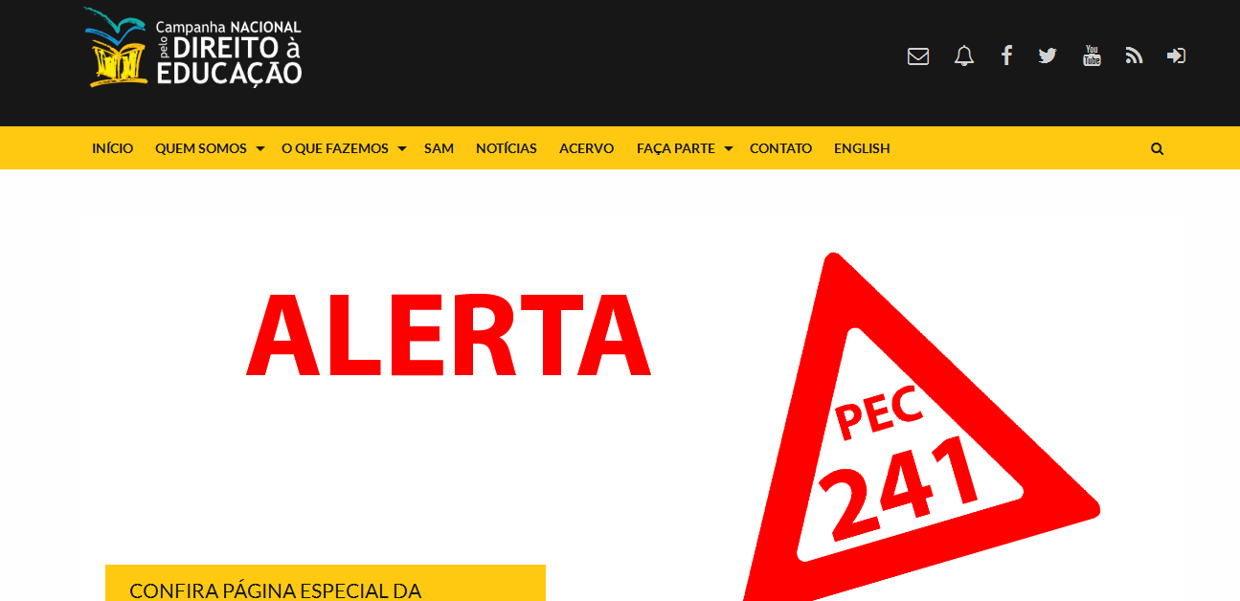
www.campanha.org.br www.campanha.org.br/pec241

Slide 4
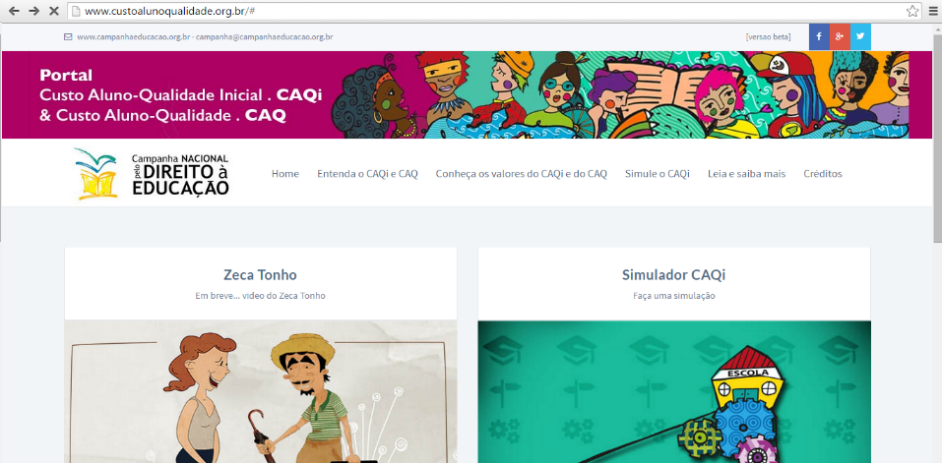
Portal do CAQi-CAQ www.custoalunoqualidade.org.br

Slide 5
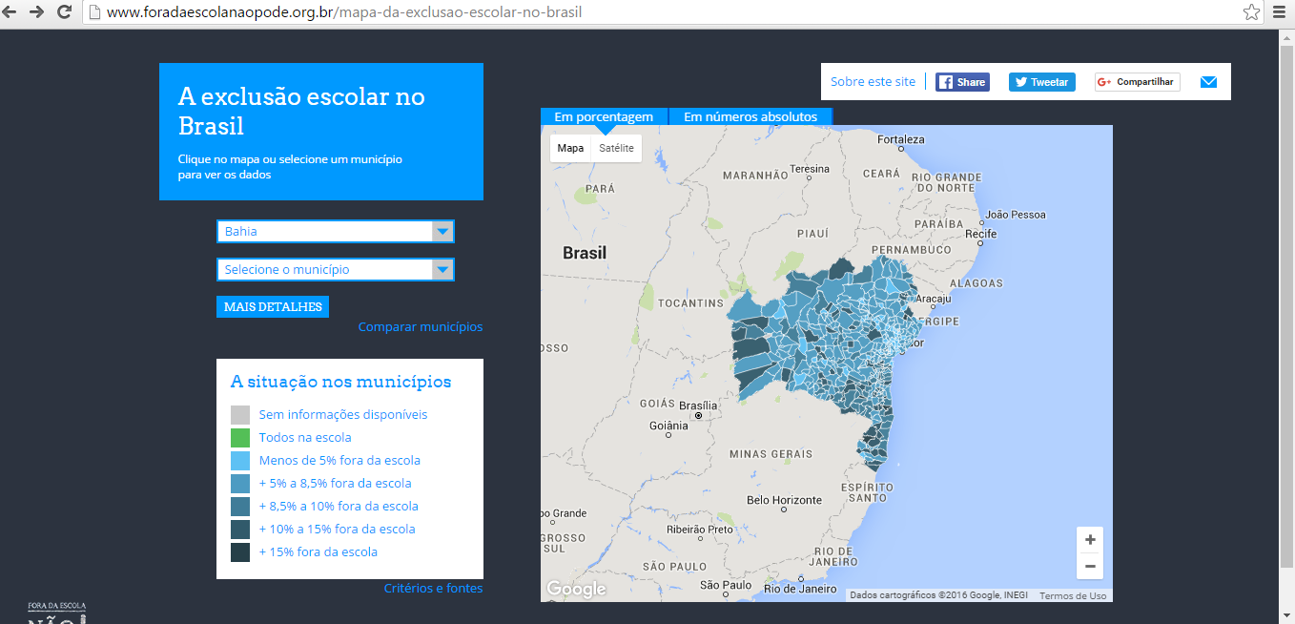
Fora da Escola não Pode! www.foradaescolanaopode.org.br

Slide 6
semanadeacaomundial.org

Slide 11
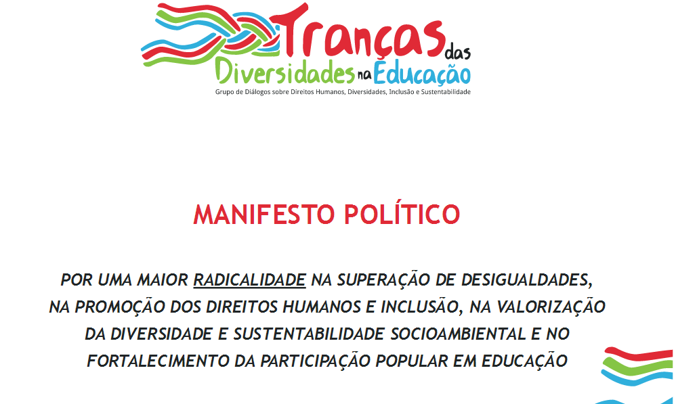

Slide 13
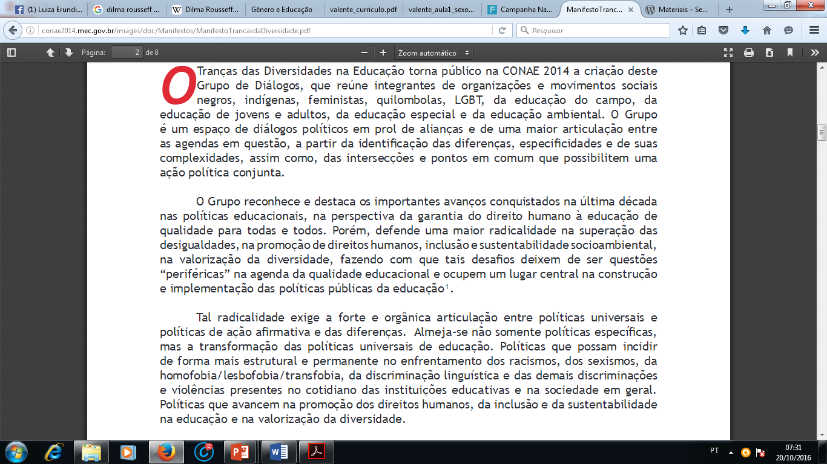

Slide 17
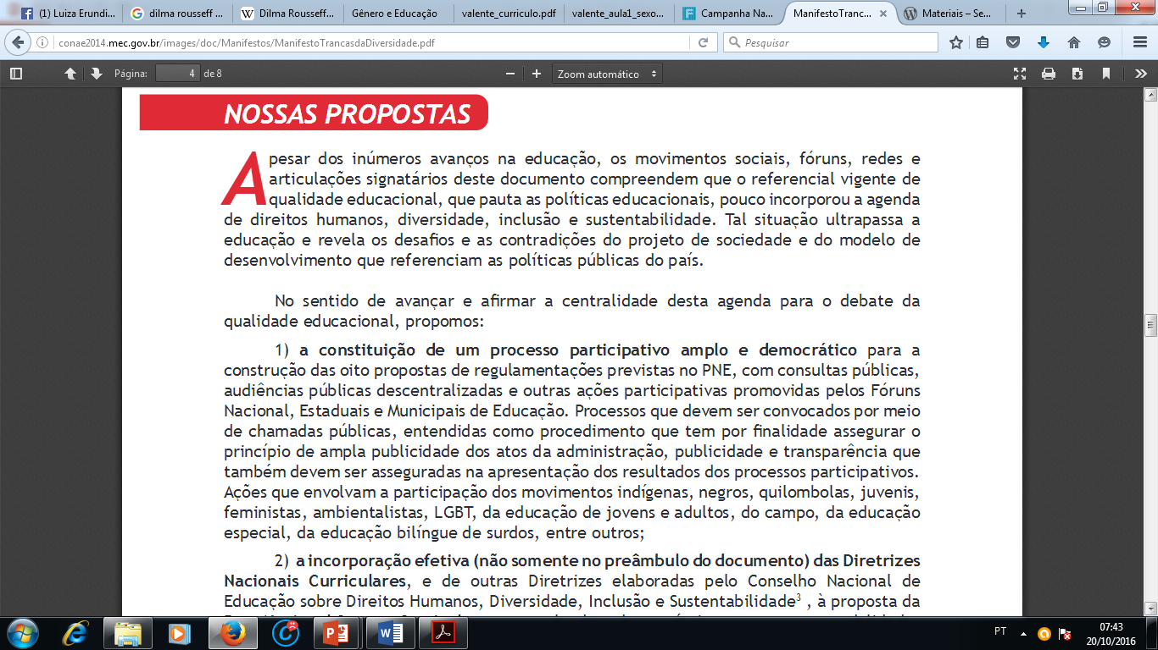

Slide 25
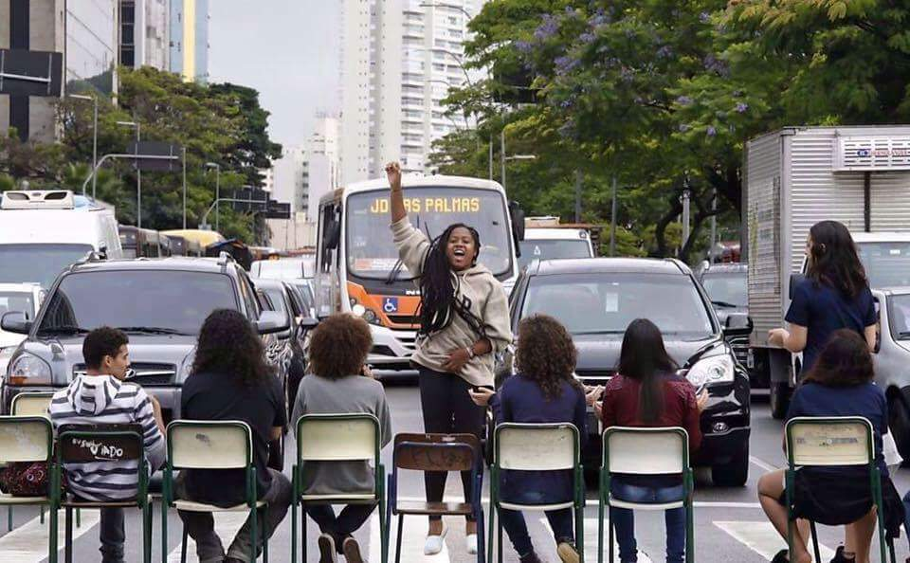

Slide 26
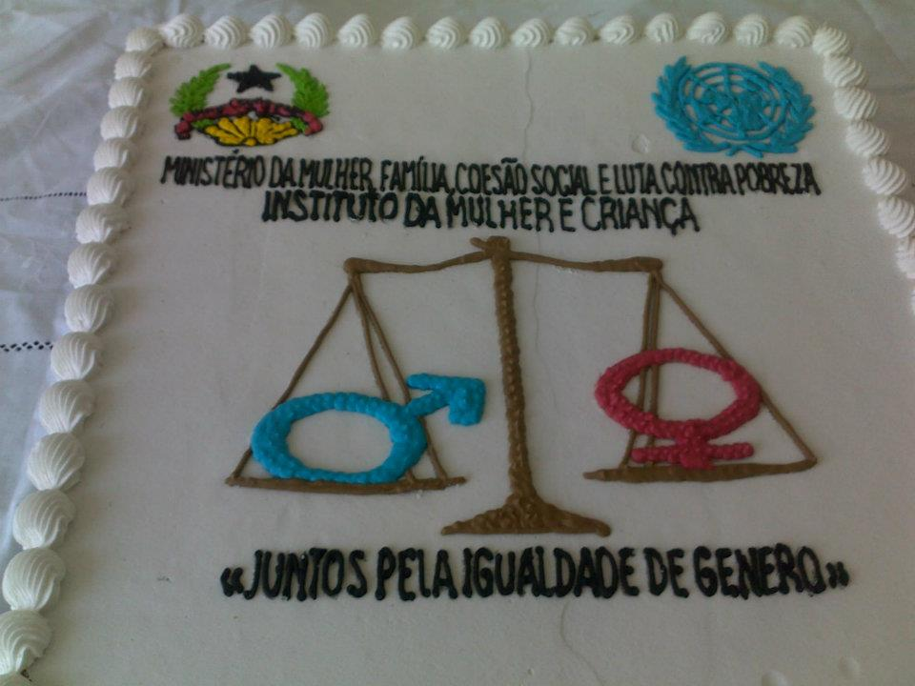

Slide 27
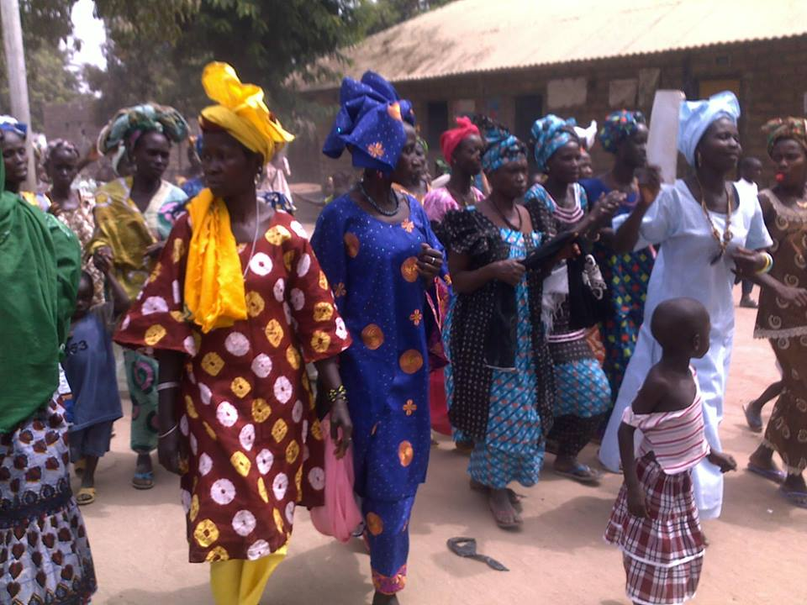

Slide 28
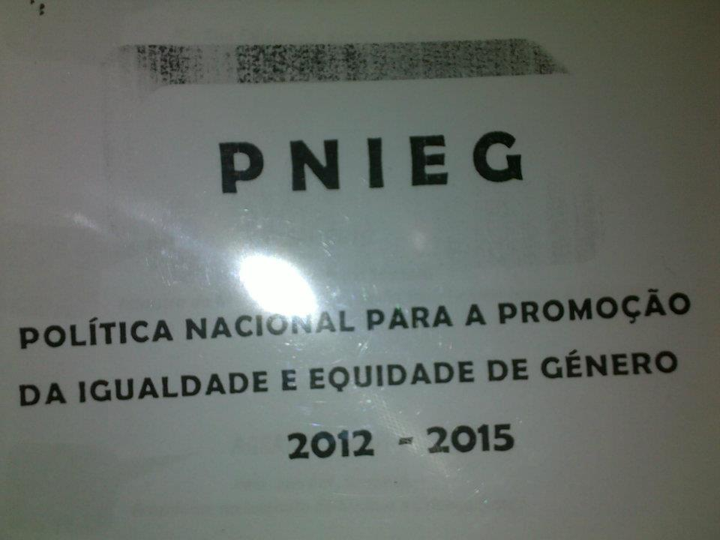

Slide 29
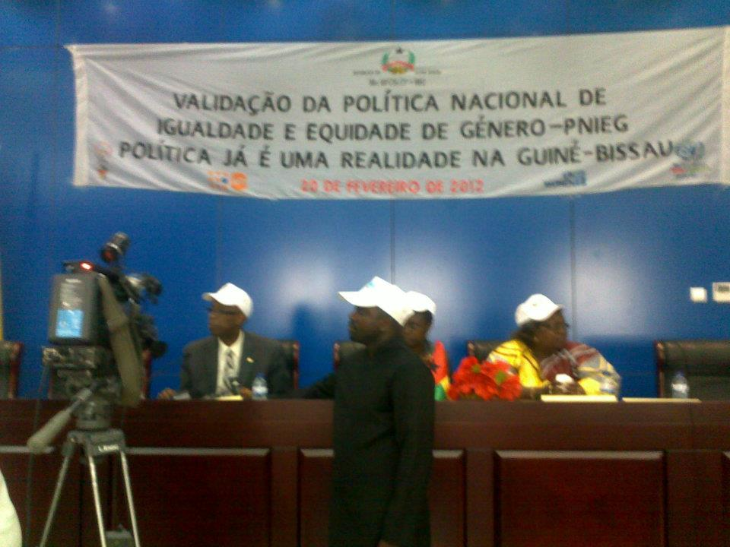

Slide 30
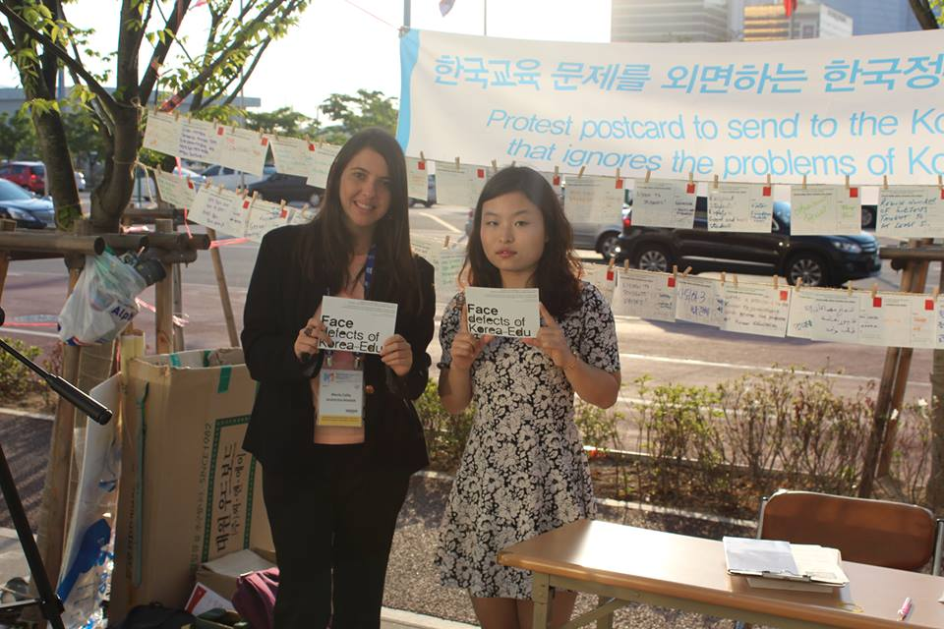

Slide 31
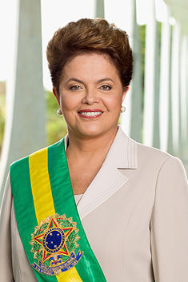

Slide 32
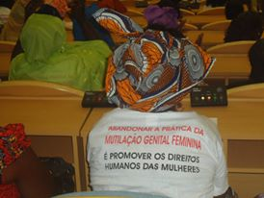

Slide 33
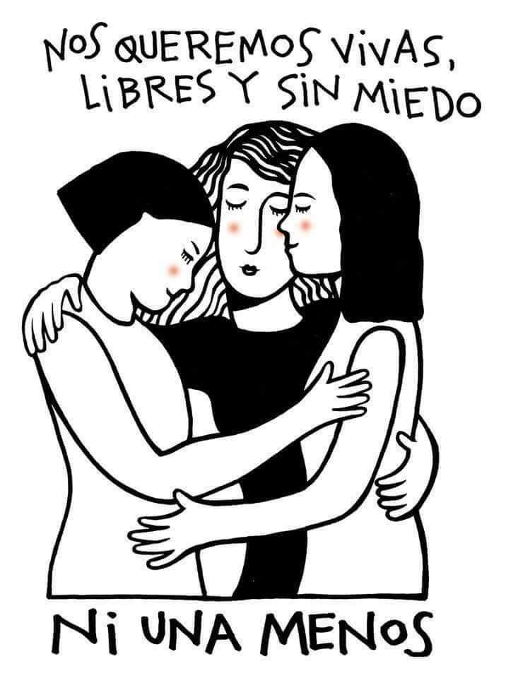

Slide 34
#NIUNAMENOS: A AMÉRICA LATINA PRECISA DO FEMINISMO A argentina Lucía Pérez, de 16 anos, foi drogada, estuprada e empalada na cidade costeira de Mar del Plata. Após abusar sexualmente da jovem até sua morte, os assassinos lavaram seu corpo e trocaram sua roupa. Depois a levaram até um centro de saúde e disseram que ela tinha ficado inconsciente devido a uma overdose. Os médicos não conseguiram reanimá-la. Essa é a reconstrução feita pelo Ministério Público de um dos feminicídios mais brutais já registrados na Argentina e que motivou uma manifestação de repúdio para a próxima quarta-feira. Desde o assassinato de Lucía Pérez, pelo menos outras três mulheres foram assassinadas na Argentina. Silvia Filomena Ruiz, de 55 anos, foi esfaqueada por seu ex-cônjuge na localidade de Florencio Varela, na província de Buenos Aires, na quinta-feira passada. Marilyn Méndez, de 28 e grávida de três meses, foi morta do mesmo modo um dia depois também por seu ex-cônjuge na província de Santiago del Estero (norte). Vanesa Débora Moreno, de 38, foi apunhalada no último domingo em Lanús, na grande Buenos Aires. A Justiça investiga a morte de Milagros Barazutti, de 15, encontrada morta no fim de semana num descampado de Mendoza, no oeste do país, sem sinais de violência. A Corte Suprema de Justiça da Argentina registrou 235 feminicídios em 2015, numa média de um crime a cada 36 horas. Um ano antes, a cifra foi de 225 feminicídios. O repúdio generalizado à violência machista foi expressado nos dois últimos 3 de junho, com protestos de multidões em todas as grandes cidades do país sob o lema “Ni Una Menos” (Nenhuma a Menos). Fonte: Facebook Erundina.

Slide 35
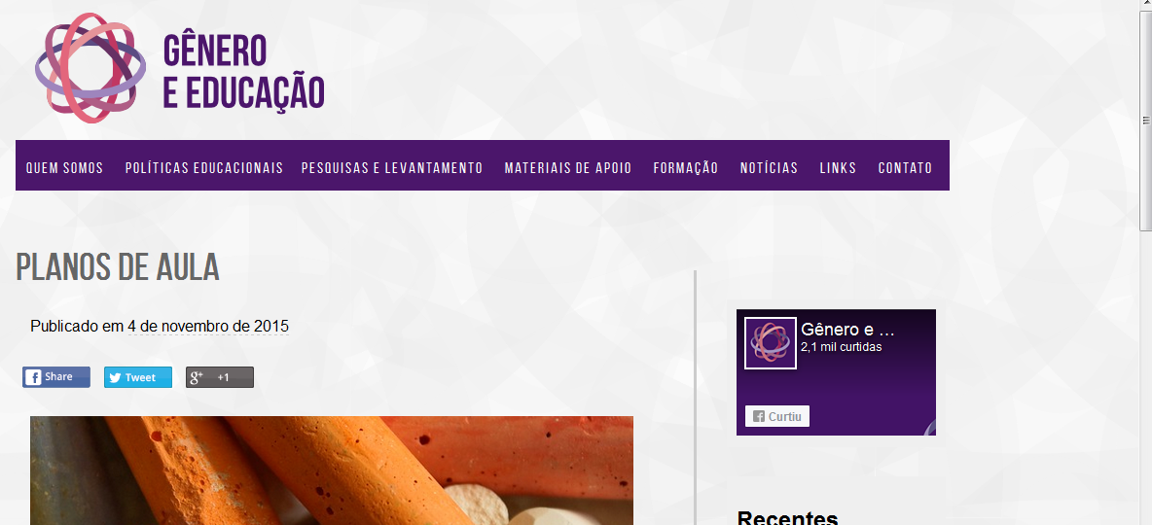
www.generoeducacao.org.br

Slide 36
Gênero diz respeito à forma como somos socializados, isto é, como as nossas atitudes, comportamentos e expectativas são formados com base no que a cultura atribui como apropriado ao sexo feminino ou ao masculino. Estas características são aprendidas e legitimadas em diferentes espaços: na família, na escola, no grupo de amigos, nas instituições religiosas, no ambiente de trabalho, nos meios de comunicação. Refere-se, também, ao modo como as pessoas e as instituições distribuem o poder em uma determinada sociedade, construindo, diferenciando, hierarquizando e atribuindo valores ao feminino e ao masculino.
Vale enfatizar, no entanto, que falar sobre gênero é bem mais do que atribuir diferentes funções com base no sexo biológico. Trata-se de uma questão de poder na medida em que a relação entre o masculino e o feminino é desigual e assimétrica. Trabalhar a promoção da igualdade e da equidade de gênero no contexto educativo significa questionar assimetrias de poder presentes em todas as relações de nossa sociedade para que as pessoas possam ter acesso a diferentes espaços, bens e serviços sem serem julgadas e podendo viver sua sexualidade ou seu desejo sexual, livres de qualquer tipo de preconceito.
Fonte: O valente não é violento
Planos de aula - Elaborado por Silvani Arruda & Marcos Nascimento

Slide 37
Gênero diz respeito à forma como somos socializados, isto é, como as nossas atitudes, comportamentos e expectativas são formados com base no que a cultura atribui como apropriado ao sexo feminino ou ao masculino. Estas características são aprendidas e legitimadas em diferentes espaços: na família, na escola, no grupo de amigos, nas instituições religiosas, no ambiente de trabalho, nos meios de comunicação. Refere-se, também, ao modo como as pessoas e as instituições distribuem o poder em uma determinada sociedade, construindo, diferenciando, hierarquizando e atribuindo valores ao feminino e ao
masculino. Vale enfatizar, no entanto, que falar sobr
Vale enfatizar, no entanto, que falar sobre gênero é bem mais do que atribuir diferentes funções com base no sexo biológico. Trata-se de uma questão de
Poder na medida em que a relação entre o masculino e o feminino é desigual e assimétrica. Trabalhar a promoção da igualdade e da equidade de gênero no contexto educativo significa questionar assimetrias de poder presentes em todas as relações de nossa sociedade para que as pessoas possam ter acesso a diferentes espaços, bens e serviços sem serem julgadas e podendo viver sua sexualidade ou seu desejo sexual, livres de qualquer tipo de preconceito.
Fonte: O valente não é violento
Planos de aula - Elaborado por Silvani Arruda & Marcos Nascimento

Slide 38
Diversidade sexual: entendemos o reconhecimento das diferentes possibilidades de expressão da sexualidade ao longo da existência dos seres humanos.
Heterossexualidade: é apenas uma entre outras formas de sexualidade, legitimada pela associação que se faz entre sexo e procriação.
Homossexualidade e a bissexualidade, por sua vez, são outras
expressões do desejo e da sexualidade (Corsa/Ecos, 2008).
Assexuados, por sua vez, representam um caso singular, uma vez que podem apresentar uma orientação romântica, porém não sexual, direcionada a algum dos gêneros (ou a ambos), ou não apresentarem orientação
romântica e nem sexual.
Identidade de gênero, por sua vez,
Refere-se à maneira como alguém se sente e se apresenta para si e para os demais como masculino ou feminino, ou ainda uma mescla de
ambos, independente tanto do sexo biológico quanto da orientação sexual
(Corsa/Ecos, 2008).

Slide 39
Sexualidade:
envolve, além do nosso corpo, nossa história, nossos
costumes, nossas relações afetivas, nossa cultura. É muito mais do que sexo, uma parte biológica do corpo que permite a reprodução.
Gênero: por sua vez, se refere à construção de atitudes, expectativas e comportamentos tendo por base o que a sociedade atribui como apropriado para o
sexo feminino e masculino. Aprendemos a ser homens e mulheres
pela ação da família, da escola,do grupo de amigos, das instituições religiosas, do espaço de trabalho, dos meios de comunicação. Diz respeito também, ao modo como lidamos, ao longo da história e de forma diversa entre as diferentes
culturas, com o poder nas relações interpessoais, hierarquizando e valorizando o masculino em detrimento do feminino (Scott, 1990).

Slide 40
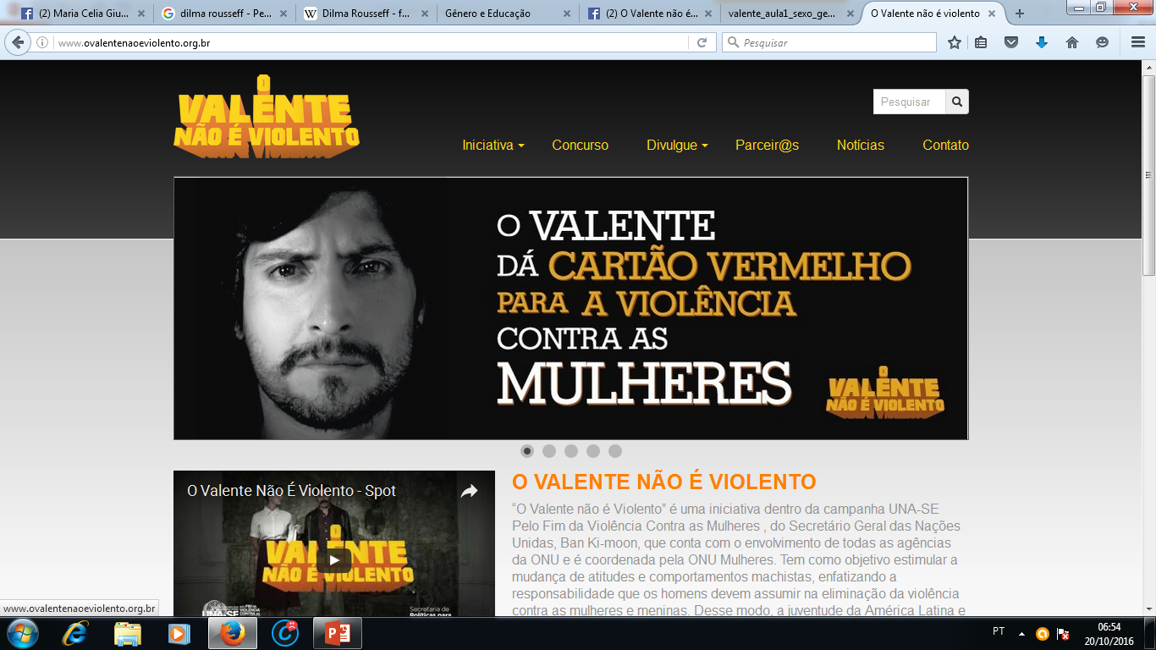

Slide 41
www.ovalentenaoeviolento.org.br
O Valente não é Violento“
“O Valente não é Violento” é uma iniciativa dentro da campanha UNA-SE Pelo Fim da Violência Contra as Mulheres , do Secretário Geral das Nações Unidas, Ban Ki-moon, que conta com o envolvimento de todas as agências da ONU e é coordenada pela ONU Mulheres. Tem como objetivo estimular a mudança de atitudes e comportamentos dos homens, enfatizando a responsabilidade que devem assumir na eliminação da violência contra as mulheres e meninas. Desse modo, a juventude da América Latina e do Caribe poderá ter uma vida livre da violência machista.
A iniciativa convida as pessoas a repensar e transformar os estereótipos, ou seja, as ideias pré-concebidas dos papéis sociais denominados femininos ou masculinos e das crenças sobre o que as mulheres e os homens devem ser ou fazer. Afinal, essas ideias profundamente arraigadas em nossas culturas são a base da desigualdade de gênero, da discriminação das mulheres e, consequentemente, da violência exercida contra elas. “O Valente não é Violento” quer contribuir para a erradicação das práticas culturais danosas e dos comportamentos prejudiciais às mulheres e meninas gerados por pressões de grupos sociais machistas.

